Slide 1
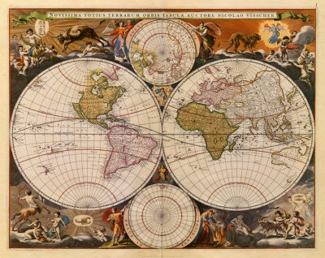
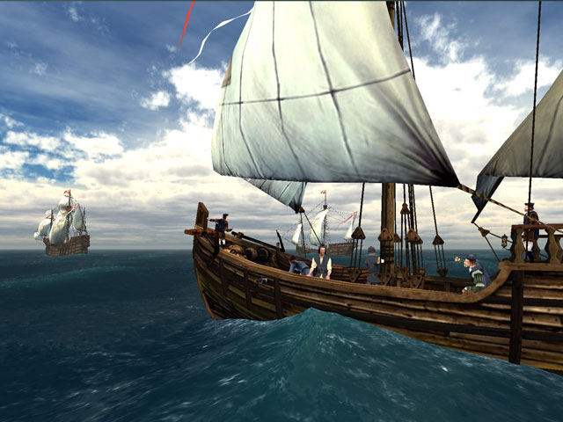
La Grandeza de España

Slide 2
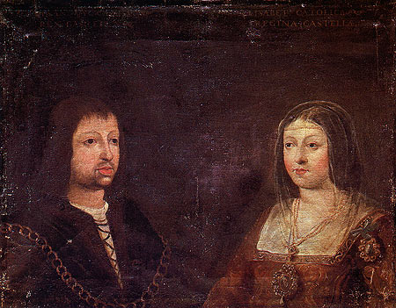
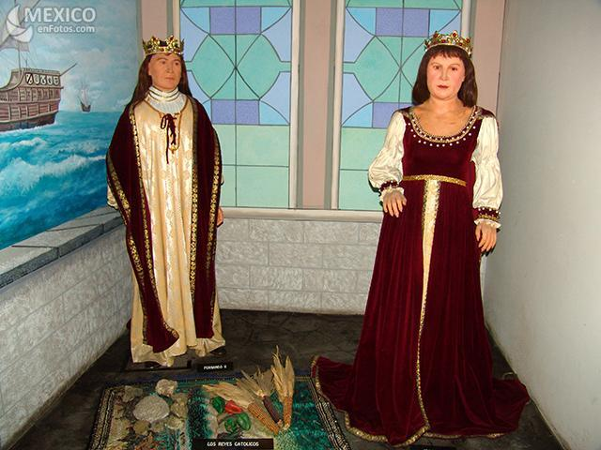
Los Reyes Católicos
Bajo Fernando e Isabel,
España llegó a ser un país muy poderoso.

Slide 3
1492 Fue muy importante

Slide 4
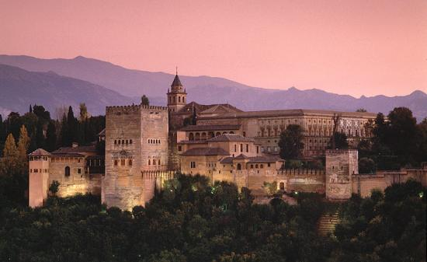
La Alhambra
Derrotaron al último alcázar en Granada.
Aceptaron las llaves de Boabdil, el último rey moro.

Slide 5
Ayudaron a Colón por dándole 3 barcos para su expedición al Nuevo Mundo.

Slide 6
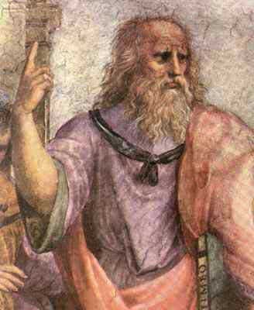
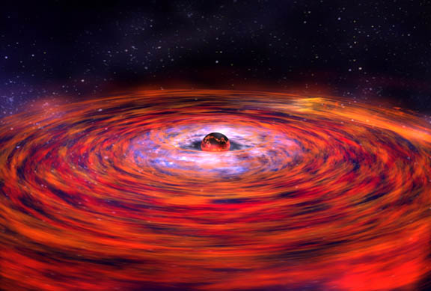
Expulsaron a los judíos y a los moros.
No fue buen idea porque de estos grupos fueron:
Filósifos
Médicos
Comerciantes
Astronomías
Escolares

Slide 7
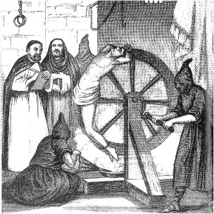
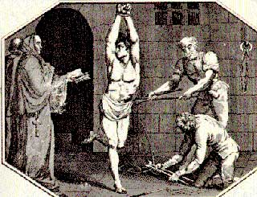
La inquisición
La Inquisición fue un tribunal para juzgar (try) a la gente que no convirtió a catolicismo.
Restablecieron la Inquisición
Torquemada fue el más infame de todos los inquisidores de España.

Slide 8
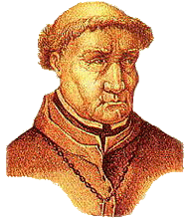
Torquemada

Slide 9
Por esas razones, esta época fue la Grandeza de España y el empiezo de la Decadencia de España.

